Slide 1
ГАУ «КЦСОН города Каменска-Уральского» тема: « Завод по производству колоколов в городе
Каменске-Уральском».
Руководитель- Специалист по социальной работе
Холкина С.А.

Slide 2
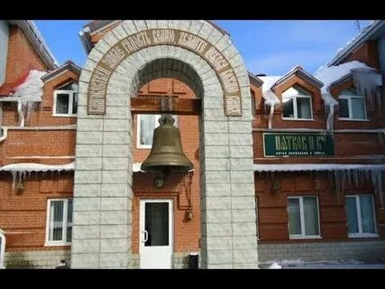
О заводе колоколов
Компания «Пятков и К» появилась в 1991 году. Основным совладельцем и управляющим компании является Николай Пятков. Первые годы Пятков арендовал участки на двух каменских заводах. Но в 2000 году начал строительство собственного производства, которое закончилось только в 2003 году. С помощью новых мощностей компания смогла в 2004 году увеличить объем производства с 40 до 125 тонн. В «Пятков и К» работает 30 человек. Колокольный мастер Николай Пятков, глава фирмы «Пятков и К» получил медаль «За заслуги перед городом».

Slide 3
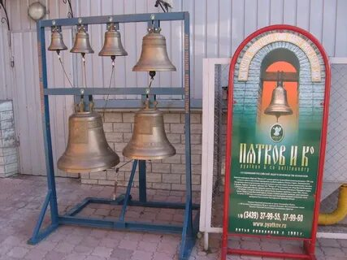
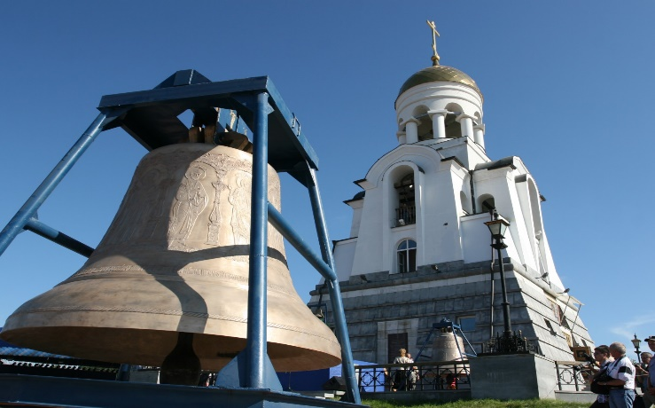
Задумка Николая Пяткова — создать музей колокола рядом с производственным цехом в административном корпусе. На заводе одновременно выполняются заказы для таких российских городов, как Киров, Иркутск, Казань — и для православных приходов далекой Америки, где уже около двадцати храмов благовестят голосами пятковских колоколов. На каждом из них фирменное клеймо каменск-уральских мастеров.
Первыми “громкими” работами уральских литейщиков были
колокола для Собора Василия Блаженного и Донского
монастыря в Москве, городские куранты Ярославля,
Великого Новгорода и Мраморного дворца в Санкт-
Петербурге. Сегодня же общее число храмов России, ближнего
Зарубежья, а также США, Канады, Греции (Афон) и стран Восточной Европы, поющих голосами уральских колоколов, давно перевалило за тысячу.

Slide 4
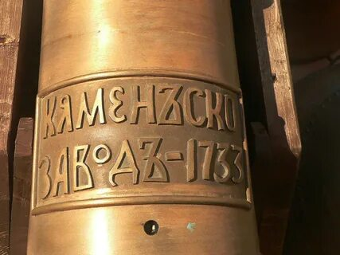
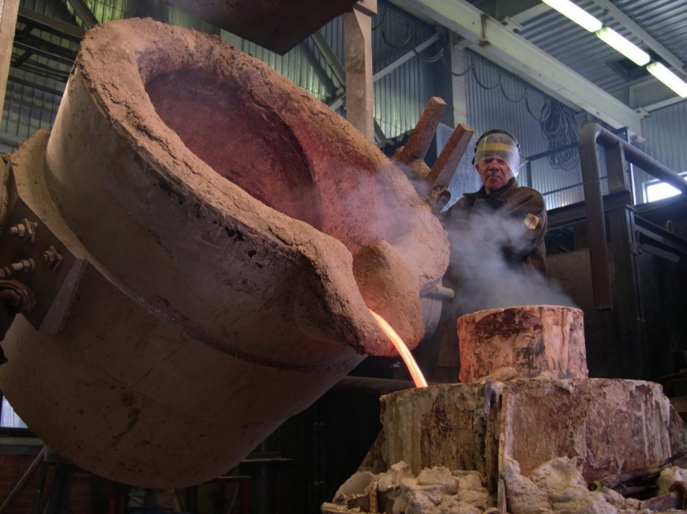
В 1995 году за исключительный вклад в дело возрождения традиций колокольного литья предприятие было отмечено Благодарностью Президента России. Первый отлитый на новом месте колокол с памятной надписью, весом 140 кг , был навеки установлен на памятной стеле во внутреннем дворике.
Основным формовочным материалом является молотый кварц карьера «Гора Хрустальная» под Екатеринбургом. Связующим для изготовления форм является строительный гипс высоких марок. Для наполнения крупных форм используется также обогащенный крупный песок местного месторождения. Стержни изготавливаются из холодно-твердеющей смеси на кварцевой основе. Модели (фальшивые колокола) накатываются по шаблонам.

Slide 5
Откуда взялись колокола?
Очень давно, несколько тысячелетий тому назад, в разных пространствах планеты (например, на территории современного южного Ирана, в Месопотамии, Египте, а также Древнем Китае) был открыт удивительный сплав самородных металлов меди и олова. Чудесным образом 20-процентный раствор олова в меди показал такие замечательные акустические свойства, что позднейшая наука так и не смогла предложить что-либо подобное.
Это и был состав колокольной бронзы, который не изменился до наших дней. В Древнем Китае считалось, что звук колокольчиков отпугивает злых духов. А средневековый европеец верил, что звон освященного колокола отводит козни дьявола, молнии, бури, град, эпидемии. Верили и в то, что немой обретет голос, если напишет свое имя на колоколе; душевнобольной исцелится, если выпьет воды из колокола. А коли стельная корова съест веревку колокола, то теленок будет здоровым.
В XVII веке, преодолев Смутное время, вместе с Россией развивается и крепнет колокольное дело. Иностранные мастера уже не приглашаются. Им остается только восхищаться невиданными для Европы размерами русских колоколов. В 1622 году мастером Андреем Чоховым был отлит колокол «Реут» весом в 2000 пудов. Особое место среди всех больших колоколов занимает царь-колокол, который, начиная с Бориса Годунова, переливался несколько раз. Русские цари, а затем и императрица Анна Иоанновна (при ней вес колокола довели почти до 202 тонн) словно соревновались друг с другом, постоянно увеличивая при переливке вес колокола. Возможно, случилось Божие наказание, но царь-колокол так и не зазвонил, треснув и разрушившись при большом московском «троицком» пожаре. Почти сто лет колокол, который был едва ли не игрой для амбиций русских царей, пролежал в земле, и только в 1834 году его установили на гранитный пьедестал.

Slide 6
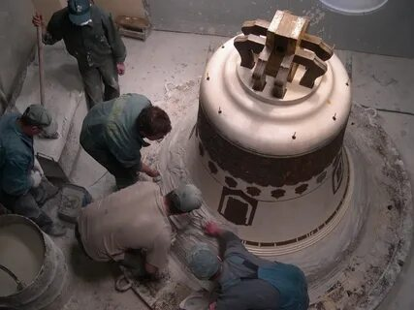
История колокольного дела неразрывно связана с историей России. Например, указом Петра I от 1701 года по всей России была изъята четвертая часть от общего веса колоколов для пушечного производства. Правда, когда пушек стало много и они сыграли свою положительную роль в войне со шведами, Петр вернулся к производству колоколов.
После революции, к началу 30-х годов, колокола в России замолчали. Огромное их количество было уничтожено, часть продана за границу, например, колокола Данилова монастыря в Москве, которые оказались в Гарвардском университете США, а сейчас возвращены на Родину. Молчание колоколов длилось до 1946 года, когда был разрешен колокольный звон в Свято-Троицкой лавре. Но подлинное возрождение началось только в 80-е годы прошлого столетия.

Slide 7
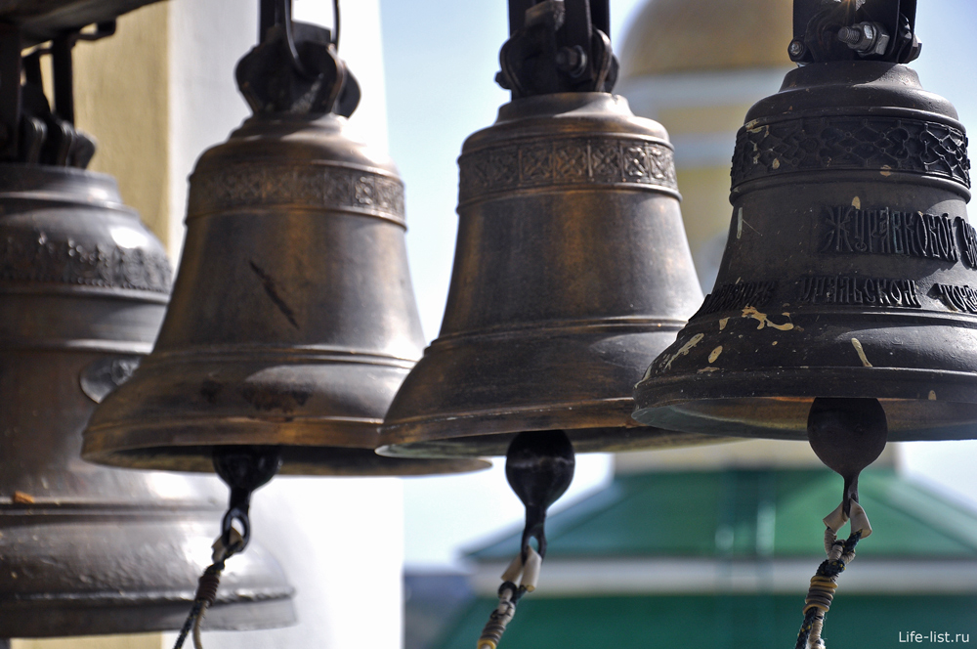

Slide 8
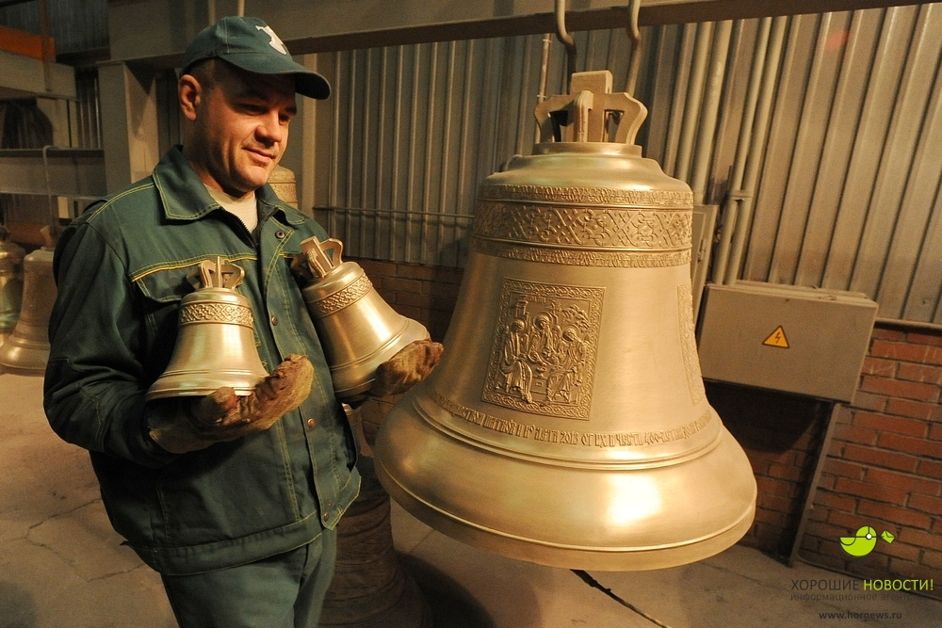
Секреты уральского мастера
Сколько легенд, преданий, даже сказок существует вокруг колокольных дел мастеров!.. Особенно на Урале. Достаточно вспомнить сказы Павла Бажова, Данилу-мастера… Все овеяно тайной и загадкой, едва ли не мистикой, когда изготовление колоколов представляется неким священнодействием, закрытым и непонятным для посторонних глаз. Фильм Тарковского « Андрей Рублев», время действия которого конец XIV — начало XV века… Русь освобождается от татаро-монгольского ига, крепнет духом, встает на ноги. И здесь у Тарковского появляется тема колокола как символа освобождения и возрождения народа.

Slide 9
Начинать Николаю Пяткову пришлось с нуля, и учить, вроде, некому было, и колокол как символ… Ответ Николая Пяткова, жесткий и прагматичный: «Все это сказки: Данила-мастер, фильм « Андрей Рублев»… Колокольное дело — это такое же литейное производство, как и любое другое. Оно требует соблюдения жесточайшей технологии. Только при этом условии получится качественный колокол.
Итак, требования по Пяткову, исполнение которых необходимо для колокольного… Первое: он должен быть высоко-квалифицированным металлургом. «Если человек вчера торговал помидорами, а сегодня по художественной книжке начинает лить колокола, то это профанация». Сам Пятков окончил знаменитый металлургический факультет Уральского политехнического института. «В родном УПИ я получил ту металлургическую закваску, которая позволяет мне сегодня изготавливать качественные колокола». Несколько лет Николай Пятков отработал металлургом, дойдя до старшего мастера, на одном из уфимских заводов. А затем вернулся в родной Каменск-Уральский.
Другое требование Пяткова, исполнение которого необходимо для колокольного мастера, это уважение к традициям, включая их соблюдение и продолжение. Традиции при этом понимаются широко и одновременно точно: история литейного дела, в том числе и колокольного, в России.

Slide 10
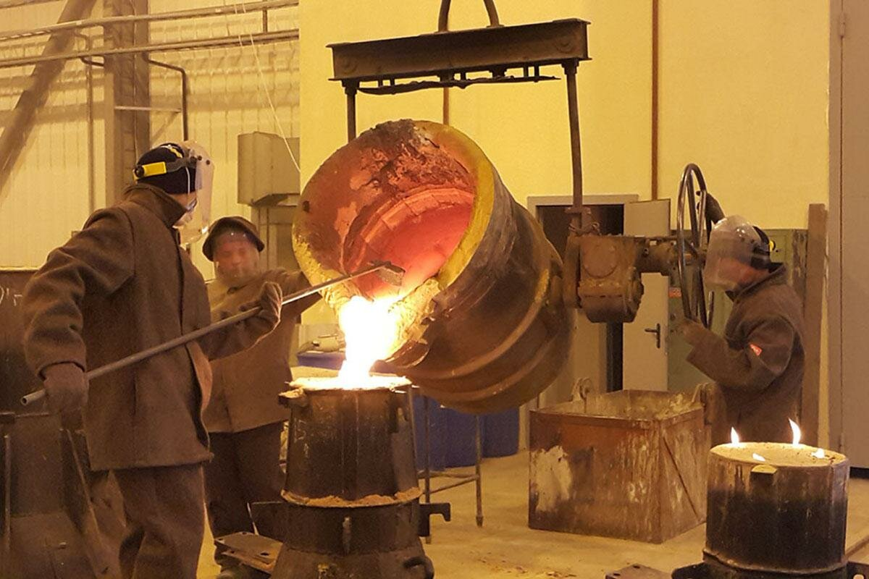
Две старинные пушки установлены у входа в заводоуправление. Пятков пояснил: «Это точные копии пушек Беринга, обнаруженные на острове его имени, где погибла экспедиция командора. А отлиты они были на нашем Каменском железолитейном заводе, где по указу Петра I изготавливались лучшие пушки в России и Европе. Свидетельство тому — победа над шведами. Это дань уважения и памяти нашим предкам, первым уральским металлургам». Корни рода Пятковых — уральские, казачьи. Все соединяется в одно целое, все продолжается и длится.
Но самое главное профессиональное требование Пяткова — это жесточайшее соблюдение производственной технологии. «Шаг в сторону, и все, колокол не получится. В технологии нет мелочей, как и нет легких путей».

Slide 11
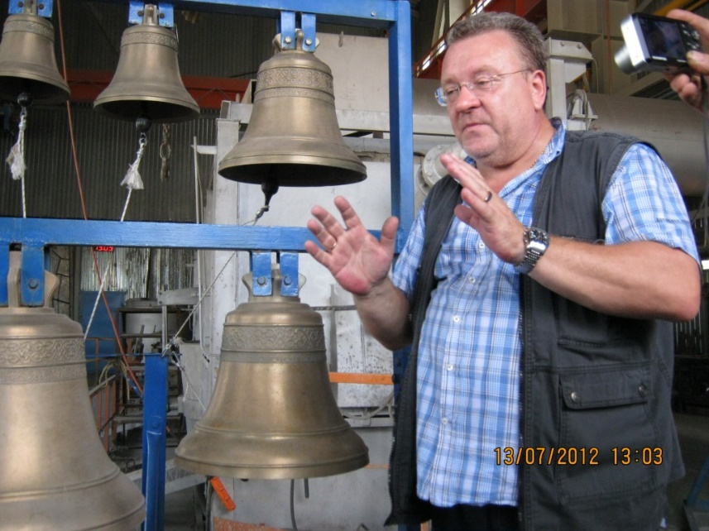
Пятков скептически относится к различным
старинным рецептам, которые отдельные производители
используют и сегодня, добавляя для податливости формы навоз,
мелко измельченную траву. Пятков привержен современным
металлургическим технологиям, поскольку «в колокольном деле
все те же премудрости, что и в любом литейном производстве,
просто время и уровень технологий другие».
У Пяткова есть выражение — «тупой» колокол. Что это такое, как понять? Мастер отвечает: «Если вы слушаете наш колокол после удара, то в течение краткого времени (от 5 до 10 секунд) вы будете слышать многоголосие разной высоты, оттенков… Но, начиная с 11-й секунды, пойдет некий сплошной гул. Так вот, есть колокола, которые с первой секунды издают такой гул. К настоящим колоколам они не имеют никакого отношения. Но, к сожалению, в современной России таких лжеколоколов производится немало, поскольку в условиях сегодняшнего колокольного бума дело это заманчивое в финансовом отношении. Многие батюшки привозят к нам такие колокола на переливку. Мы берем и переливаем».

Slide 12
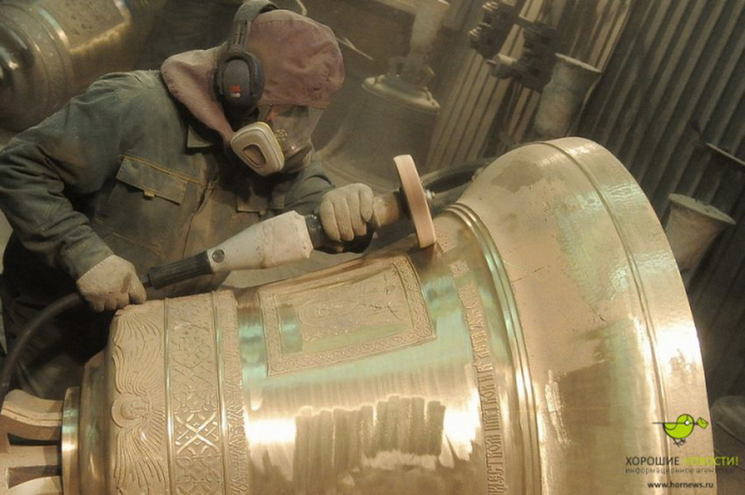

Slide 13
Как добраться?
В Каменске-Уральском проезжаем улицу Лермонтова, которая переходит в улицу Ленина, справа проезжаем желтый Свято-Троицкий Собор и поворачиваем направо (в горку) в сторону голубой церкви Покрова Божией Матери на улицу Революционную. Завод находится за этой церковью.
Записаться на экскурсию можно по телефонам:
+ 7 (3439) 37-08-55, + 7 (3439) 53-00-18, +7-982-609-93-48
Источники информации:
https://www.uralweb.ru/urals/ural/5645-zavod-pyatkov-i-ko-tam-gde-lyut-kolokola.html
https://nashural.ru/prom-tourism/pyatkov/

Slide 14
Спасибо за внимание!

